Slide 1
«Использование ИИ как как средства
для формирования функциональной
грамотности обучающихся»
(управленческий аспект)
МБОУ Гимназия №133 г.о. Самара

Slide 2
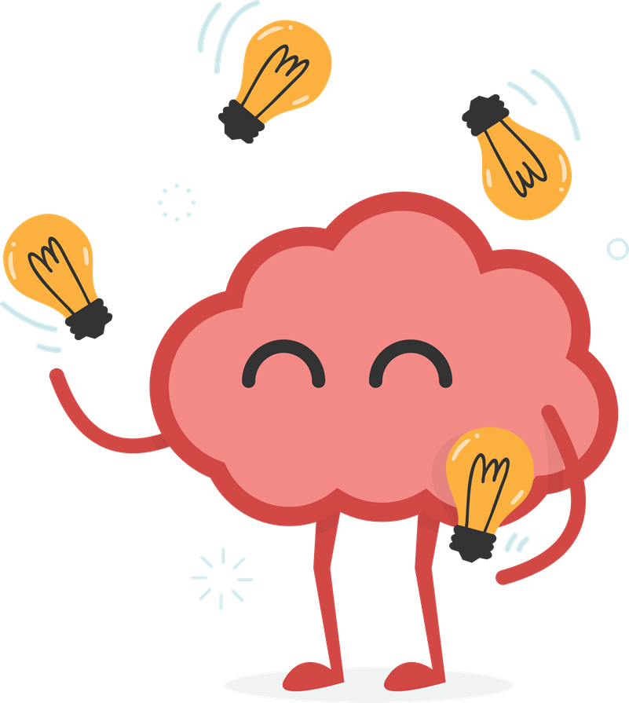
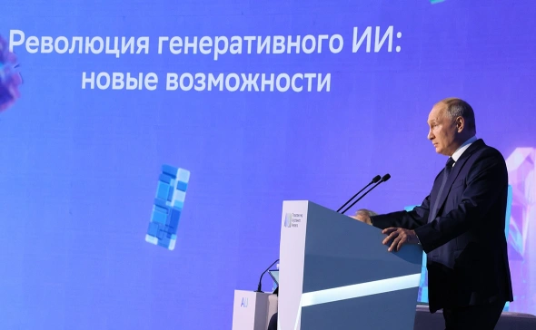
70% россиян не понимают сути
искусственного интеллекта*
В феврале 2024 года Президент России
Владимир Владимирович Путин подписал указ, обновляющий Национальную стратегию развития искусственного интеллекта на период до 2030 года.
"Уровень доверия граждан к технологиям искусственного интеллекта в 2030 году должен вырасти не менее чем до 80% по сравнению с 55% в 2022 году", - говорится в указе.
Согласно опросу проведенному Всероссийским центром изучения общественного мнения от 7.07.2021

Slide 3
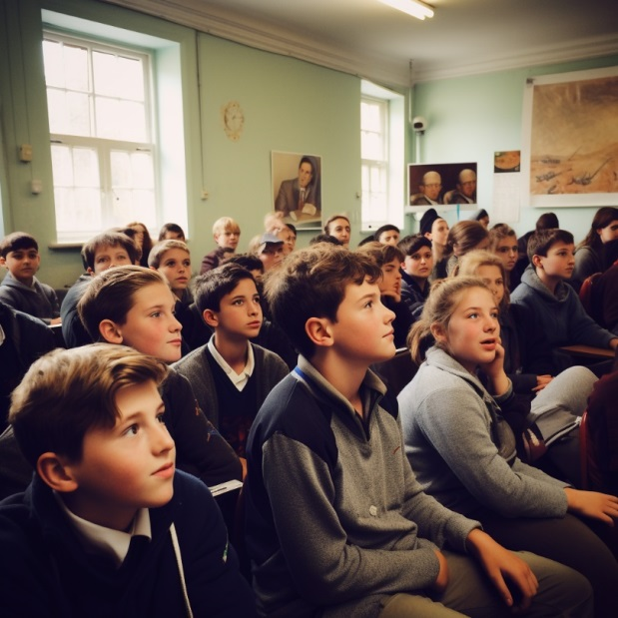
Преимущества использования нейросети
при использовании ее в
учебном процессе заключаются в:
01
03
Повышение мотивации обучающихся.
Нейросети могут создавать
инновационные материалы,
которые могут быть интересны
ученикам.
Индивидуализация
процесса обучения.
Образовательные программы
могут быть адаптированы под
уровень знаний и потребности
каждого ребенка.
Улучшение оценивания.
Нейросети могут анализировать,
определять ошибки, и указывать на
области, которые не усвоены
учащимися.
04
02
Анализ эмоционального состояния
учащихся и настройка учебной
среды в соответствии с этим
состоянием.

Slide 4
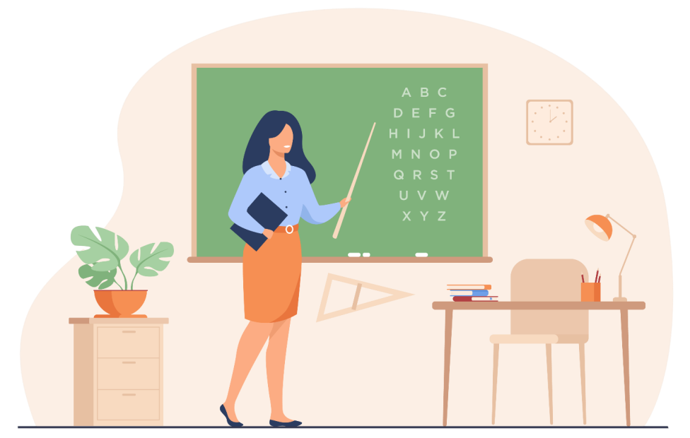
Возможность реализации проекта обусловлена соответствием его содержательной
и процессуальной характеристикой действующему законодательству РФ:
1. Национальный стандарт Российской Федерации. Технологии искусственного интеллекта в образовании.
Общие положения и терминология« (утв. и введен в действие Приказом Росстандарта от 26.11.2021 N 1617-ст).
2. Федеральный проект «Искусственный интеллект», утвержденный Указом Президента Российской Федерации от 10.10.2019 № 490 «О развитии искусственного интеллекта в Российской Федерации» // Президент РФ: официальный сайт. – 2019.
3. Письмо Министерства просвещения РФ от 8 августа 2022 г. N ТВ-1496/04
«О внедрении программ по искусственному интеллекту»

Slide 5
Цель нашего проекта: обобщить опыт работы учителей МБОУ
Гимназии №133 по использованию искусственного интеллекта (нейросети)
в процессе формирования функциональной грамотности.
Провести практические
семинары по работе с
нейросетью с целью
повышения
компетенций учителей
в данном направлении.
Отобрать и адаптировать
наиболее эффективные
технологии и приёмы
работы с нейросетью.

Slide 6
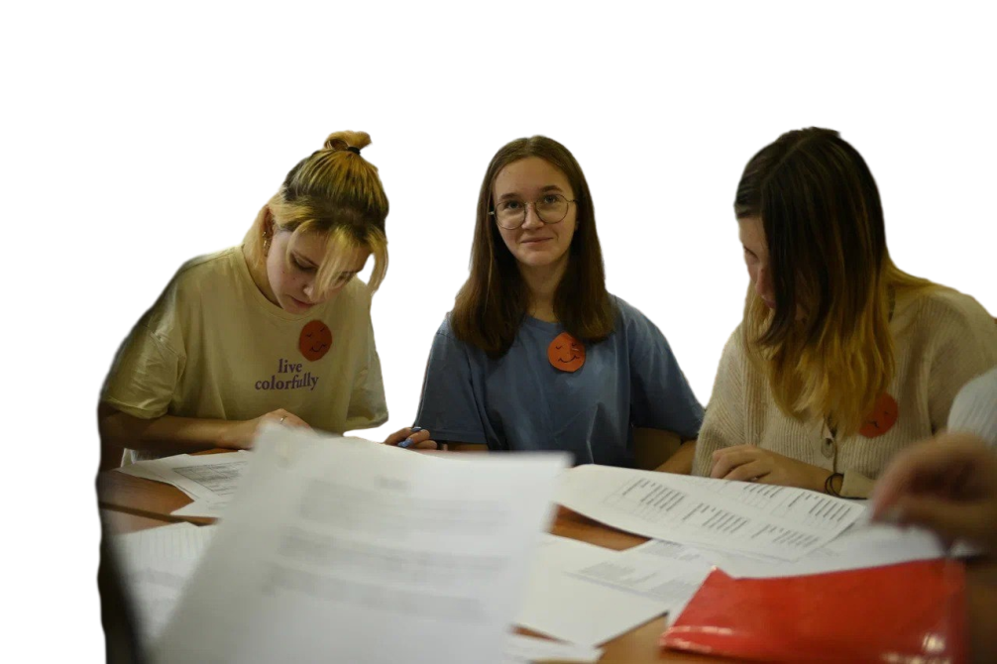
Предпроектные исследования
Внедрение данной технологии привело к повышению
мотивации учеников к учебе
Сравнительный анализ стартовых диагностических работ по чтению в 9 классах (базовый уровень) показал, что качество
выполнения заданий созданных нейросетью выше.

Slide 7
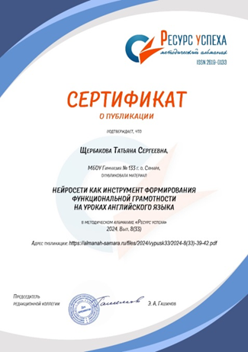
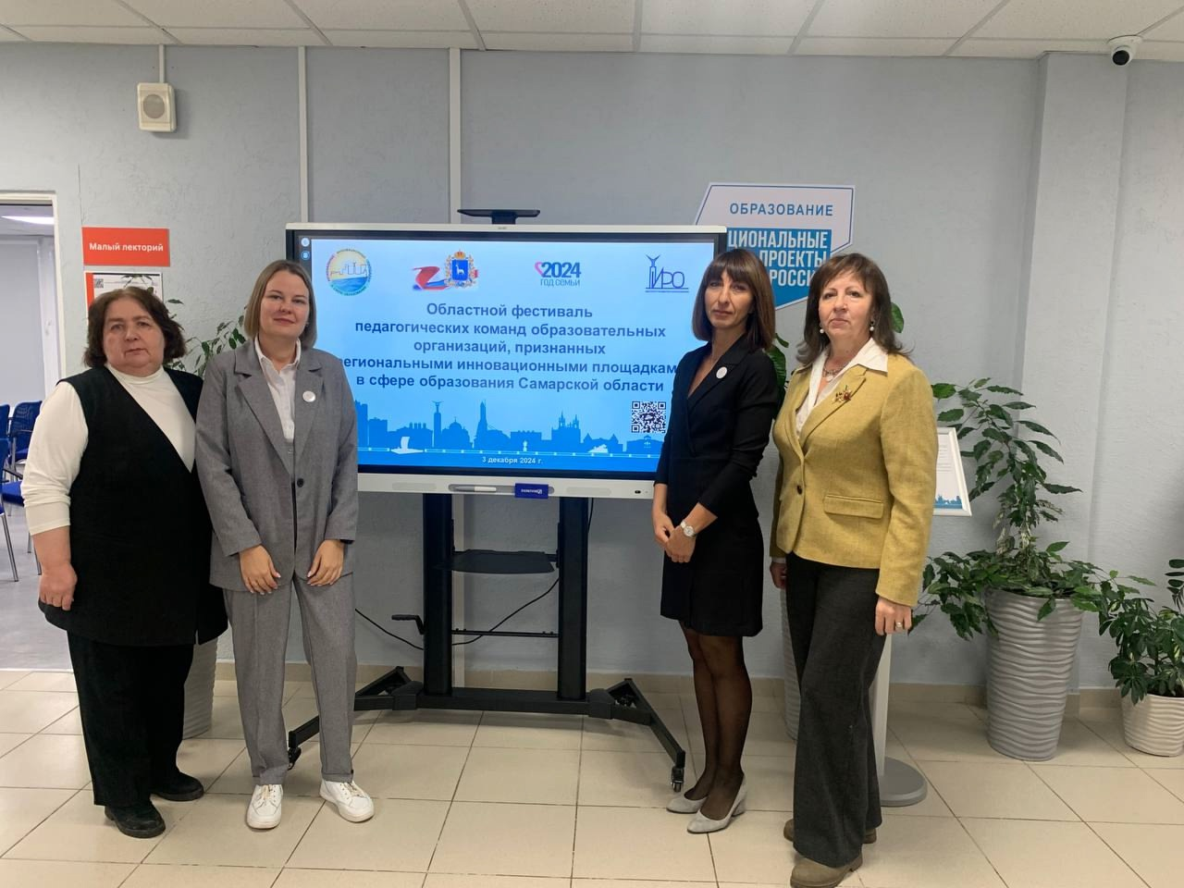
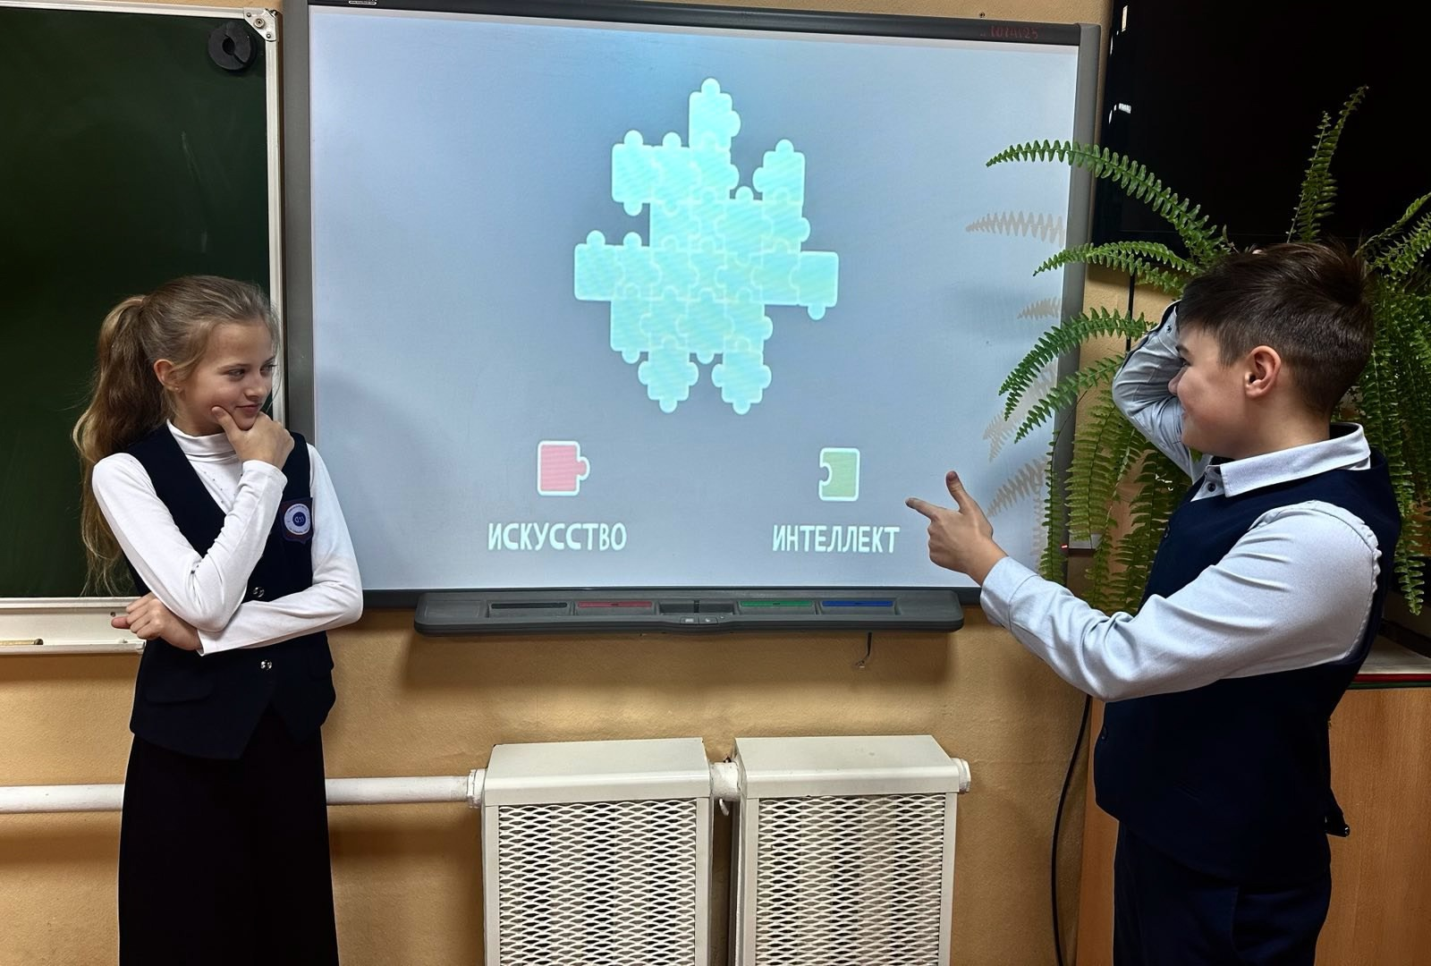
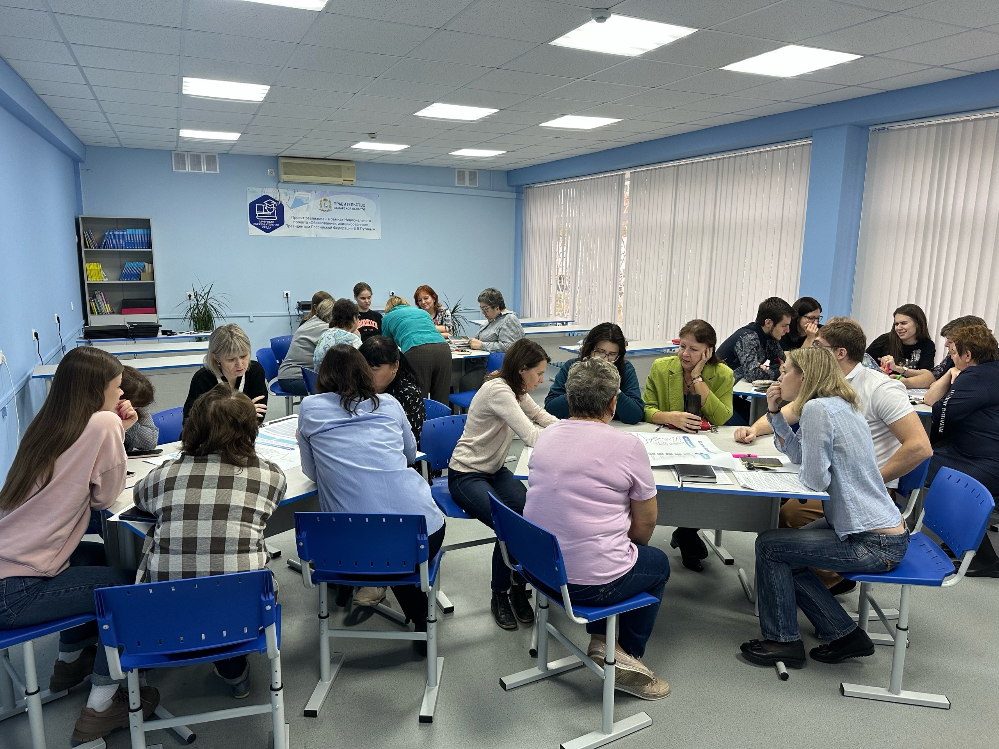
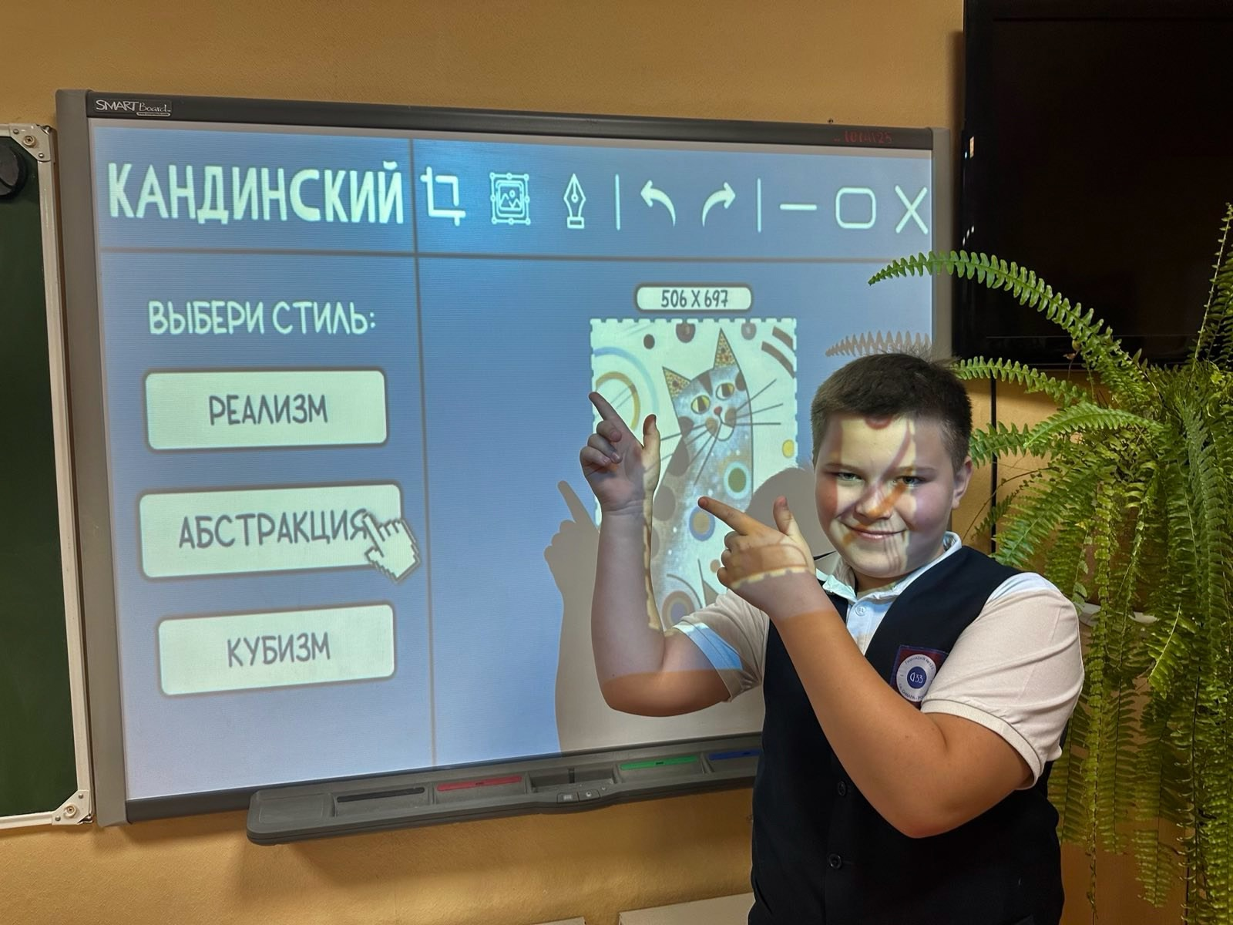
Управленческие решения
01
2.Проведение анкетирования среди учителей гимназии
(выявление профессиональных дефицитов).
Проведение классных часов по теме проекта.
(октябрь-ноябрь 2024)
3. Проведение педагогического совета по теме проекта
(набор команды единомышленников).
Проведение обучающих мастер-классов.
1. Изучение нормативно-правовой документации в направлении проекта.
Разработка плана мероприятий по реализации проекта
(сентябрь 2024)
02
03
4. Обучение на курсах повышения квалификации по теме проекта.
Транслирование опыта работы.
04

Slide 8
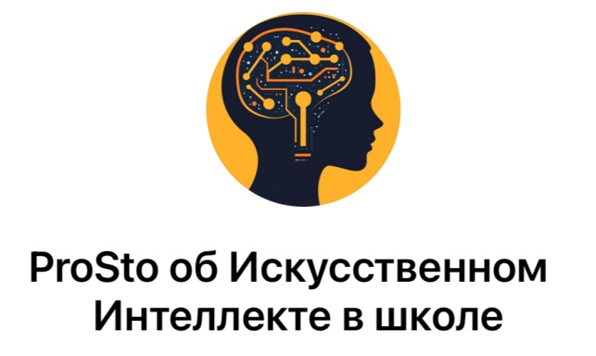
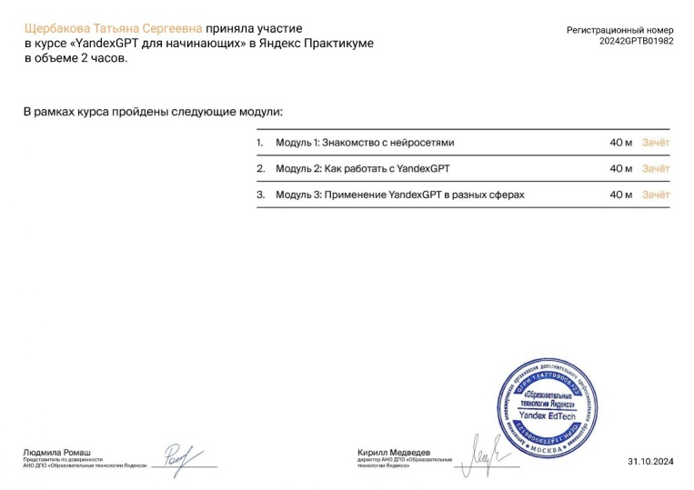
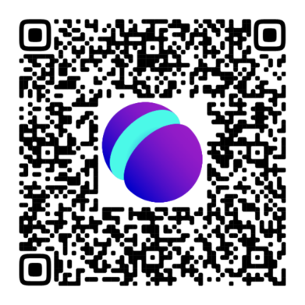
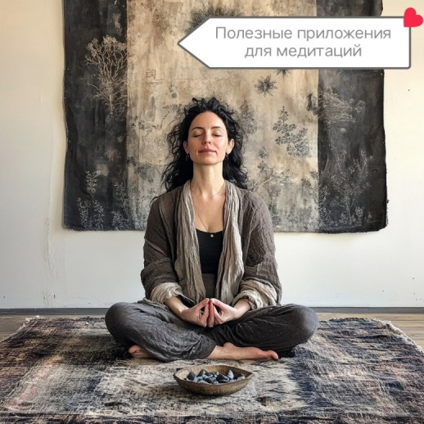
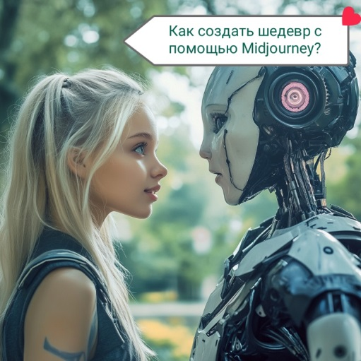
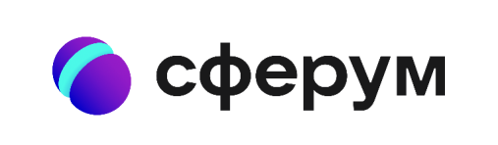
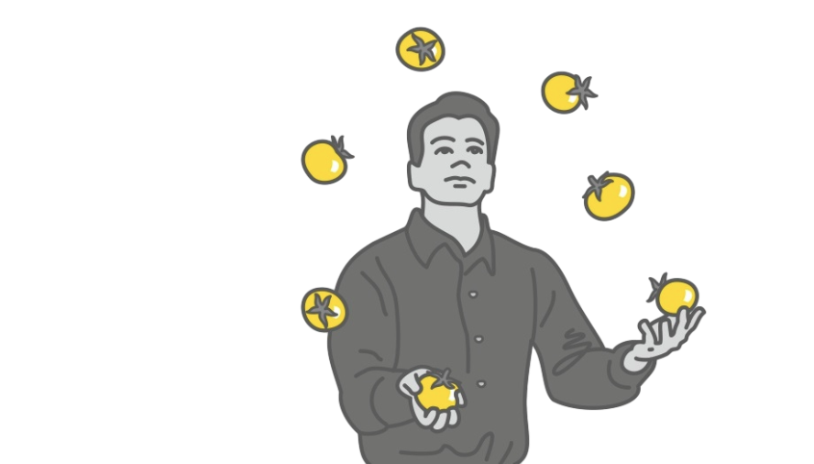

Slide 9
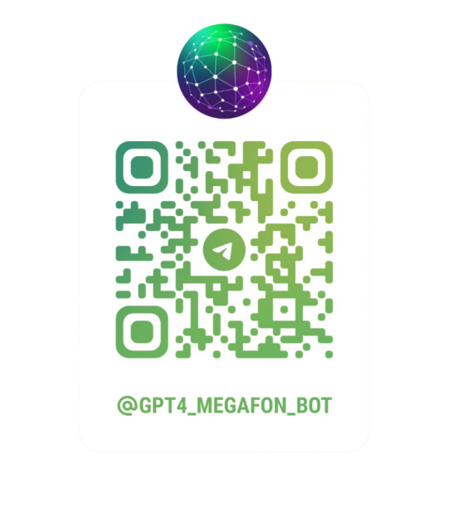
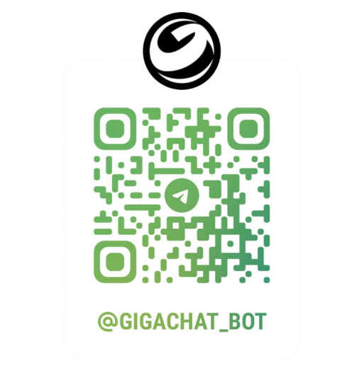
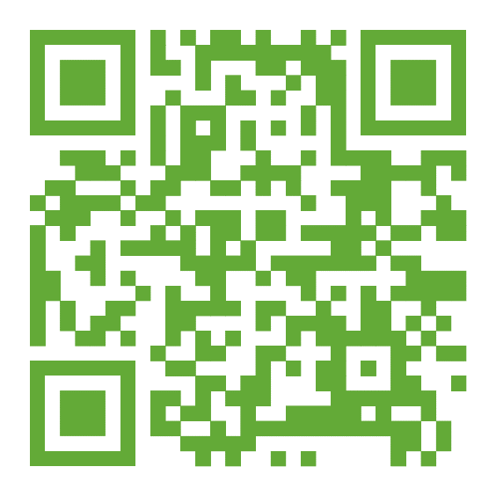
Нейросети для генерации текста
Чат-бот от Сбера
Чат-бот от Мегафона
Gerwin AI
Chat GPT

Slide 10
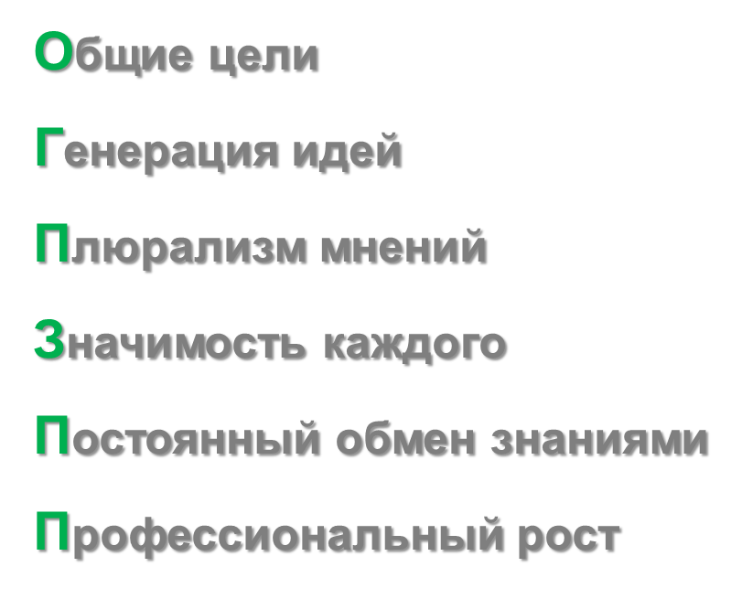
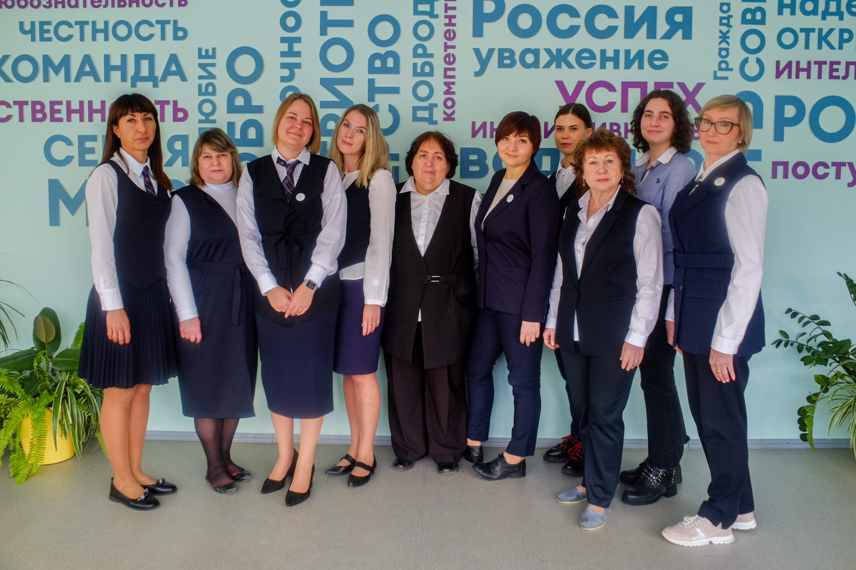
Mы – команда
МБОУ Гимназии №133
городского округа Самара

